Slide 1
Министерство здравоохранения Республики Башкортостан
Деятельность Центра привлечения медицинских кадров
Республики Башкортостан
Лашина
Гузель Владимировна
Директор
Центр повышения квалификации Республики Башкортостан

Slide 2
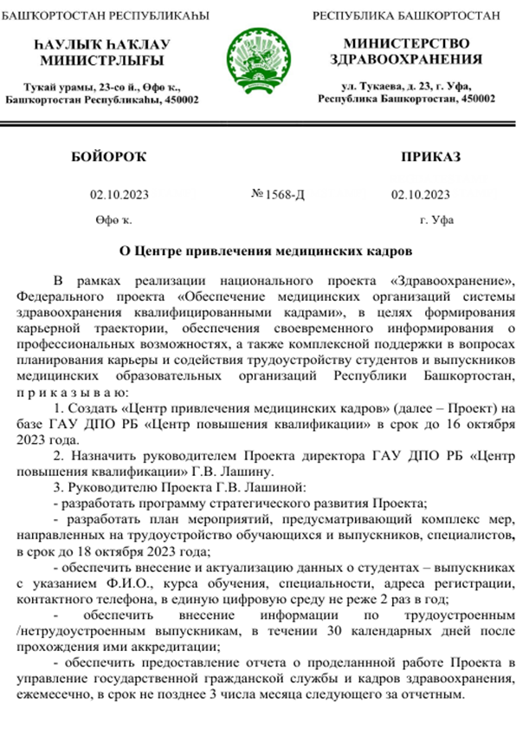
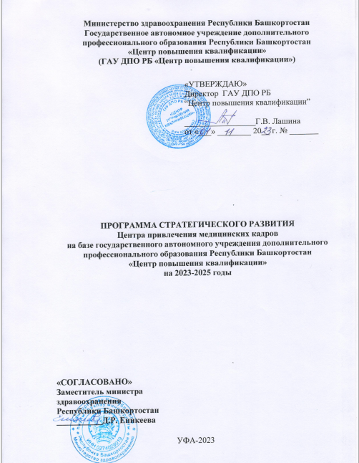
КОНЦЕПЦИЯ ЦЕНТРА ПРИВЛЕЧЕНИЯ МЕДИЦИНСКИХ КАДРОВ
РЕСПУБЛИКИ БАШКОРТОСТАН
МИНЗДРАВ РЕСПУБЛИКИ БАШКОРТОСТАН
ЦЕЛЬ
Создание системы содействия трудоустройству выпускников медицинских сузов, вуза и привлечения квалифицированных медицинских работников в медицинские организации, подведомственные Минздраву Республики Башкортостан, способной удовлетворить кадровую потребность отрасли здравоохранения региона
ЦПМК
база данных
МО
ПРИОРИТЕТНЫЕ НАПРАВЛЕНИЯ
СПЕЦИАЛИСТ
СПЕЦИАЛИСТ
Содействие в профессиональном самоопределении школьников и абитуриентов в поступлении в медицинские сузы и вуз Республики Башкортостан
2. Создание единой информационно-аналитической системы для подбора медицинских кадров государственных медицинских организаций Республики Башкортостан
3. Содействие трудоустройству выпускников медицинских образовательных организаций Республики Башкортостан
СУЗ
абитуриент
ВУЗ
абитуриент
абитуриент
школа

Slide 3
ЦЕНТР ПРИВЛЕЧЕНИЯ МЕДИЦИНСКИХ КАДРОВ РЕСПУБЛИКИ БАШКОРТОСТАН.
СХЕМА РАБОТЫ
Испытательный срок (система наставничества)
Федеральные меры
социальной и материальной поддержки
Региональные меры социальной и материальной поддержки
Местные меры социальной и материальной поддержки
МИНЗДРАВ
Республики Башкортостан
Кто нужен?
Главные врачи (отдел кадров, зам. главного врача, главная медсестра/брат)
Трудо-устройство
Начало работы сотрудника
Запрос на поиск
Запрос на поиск
Подбор
Встреча выпускников с работодателем
Центр привлечения медицинских кадров
Содействие занятости
Ректор БГМУ /Директора мед. колледжей (зам. директора, зав. ЦСТВ)
ЕИАС http://tsmkrb.ru/
агрегаторы по поиску персонала
работа с учебными заведениями
проведение встреч/конференций
рекламные материалы
работа в социальных сетях
работа в мессенджерах
Проф
ориентация
Профессиональная ориентация
Директора школ (зам.директора)
Сопровождение молодого специалиста на протяжении 1 года

Slide 4
ЕДИНАЯ ИНФОРМАЦИОННО-АНАЛИТИЧЕСКАЯ СИСТЕМА ДЛЯ
ПОДБОРА МЕДИЦИНСКИХ КАДРОВ
https://tsmkrb.ru/
Зарегистрировано | медицинские организаций | 126
 | медицинских колледжей | 8 ( + 5 филиалов)
Размещено | анкет студентов медицинских колледжей | 7514
 | вакансий медицинских работников | 1321
Закрыто (трудоустроено) | вакансии | 33
Обзвон соискателей | телефонный звонок | 266 чел.
Очное консультирование соискателей | собеседование | 47 чел.
из них | трудоустроено в МО МЗ РБ | 41 чел.
 | направлены на обучение по дополнительным профессиональным программам | 11 чел.
Мессенджеры | закрытая телеграм-группа «Центр привлечения медицинских кадров Республики Башкортостан» для МО https://t.me/cpmrmzrb | 225 участника
 | открытая телеграм-группа «Вакансии Центр привлечения медицинских кадров Республики Башкортостан» https://t.me/cpkrb/20344 | 4629 участника
Итого | трудоустроено | 74 соискателя

Slide 5
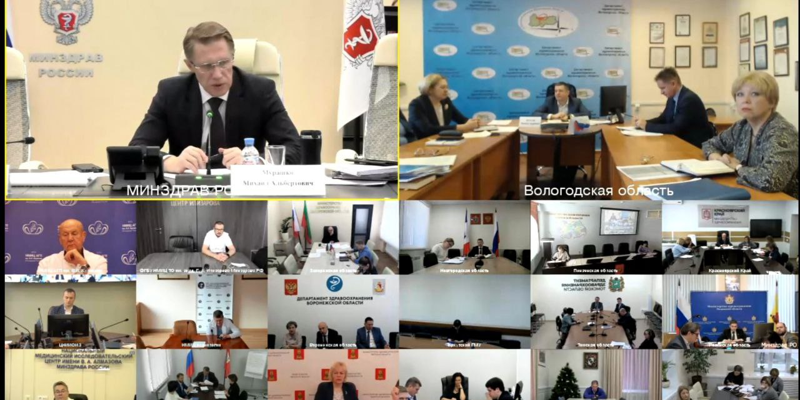
ЦЕЛЕВЫЕ ИНДИКАТОРЫ ПРИОРИТЕТНЫХ НАПРАВЛЕНИЙ
Содействие трудоустройству выпускников медицинских образовательных организаций РБ
ОСНОВНЫЕ НАПРАВЛЕНИЯ ДЕЯТЕЛЬНОСТИ ЦЕНТРА СОДЕЙСТВИЯ ТРУДОУСТРОЙСТВУ ВЫПУСКНИКОВ МЕДИЦИНСКОГО КОЛЛЕДЖА МИНИСТЕРСТВА ЗДРАВООХРАНЕНИЯ РЕСПУБЛИКИ БАШКОРТОСТАН:
наполнение ЕИАС для подбора медицинских кадров http://tsmkrb.ru/
содействие в трудоустройстве выпускников
содействие в профессиональном самоопределении школьников и абитуриентов в поступлении в медицинские сузы и вуз Республики Башкортостан
информирование студентов, выпускников ПОО Республики Башкортостан об имеющихся вакансиях работодателей, мерах социальной и материальной поддержки медицинских кадров в регионе и пр.
ТИПОВОЕ ПОЛОЖЕНИЕ
О ЦЕНТРЕ СОДЕЙСТВИЯ ТРУДОУСТРОЙСТВУ ВЫПУСКНИКОВ
ПРОФЕССИОНАЛЬНОЙ ОБРАЗОВАТЕЛЬНОЙ ОРГАНИЗАЦИИ
Ожидаемые результаты:
Повышение информированности студентов, выпускников сузов и вуза Республики Башкортостан о имеющихся вакансиях работодателя; мерах социальной и материальной поддержки медицинских кадров в регионе;
Проведение профориентационной адресной работы с выпускниками, в т.ч. с находящимися под риском нетрудоустройства ;
Повышение эффективности мероприятий по содействию трудоустройству выпускников в регионе.
2024

Slide 6
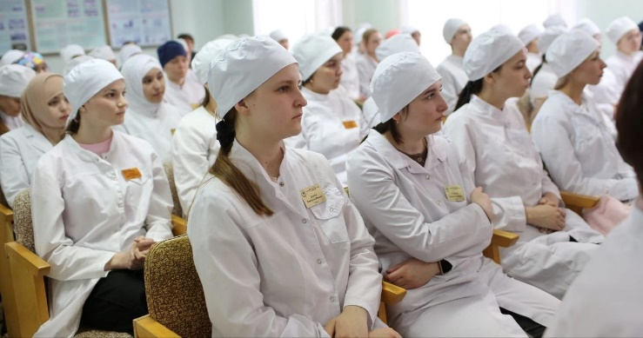
СПОСОБЫ ПРИВЛЕЧЕНИЯ СПЕЦИАЛИСТОВ С МЕДИЦИНСКИМ ОБРАЗОВАНИЕМ В МЕДИЦИНСКИЕ ОРГАНИЗАЦИИ С ГАРАНТИРОВАННЫМ ТРУДОУСТРОЙСТВОМ
Подготовка специалиста для конкретной медицинской организации
ДОГОВОР
ГАРАНТИРОВАННОЕ ТРУДОУСТРОЙСТВО
поступающий студент / выпускник
Участие в программе «Земский доктор» / «Земский фельдшер»
Обучение за счет собственных средств медицинских организаций
Обучение в рамках квот, выделенных, выделенных Министерством здравоохранения Республики Башкортостан
Целевое обучение с заключением договора об оказании мер поддержки*
* Материальное стимулирование, оплата дополнительных платных образовательных услуг, оказываемых за рамками образовательной программы, осваиваемой в соответствии с договором о целевом обучении, предоставление в пользование и (или) оплата жилого помещения в период обучения и (или) других мер

Slide 7
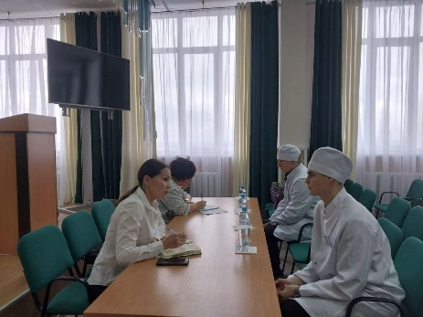
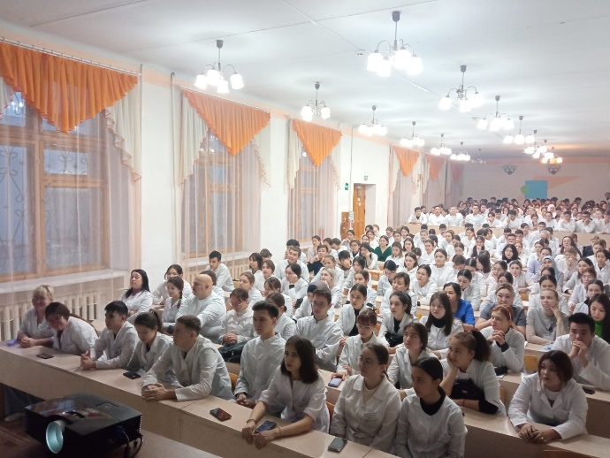
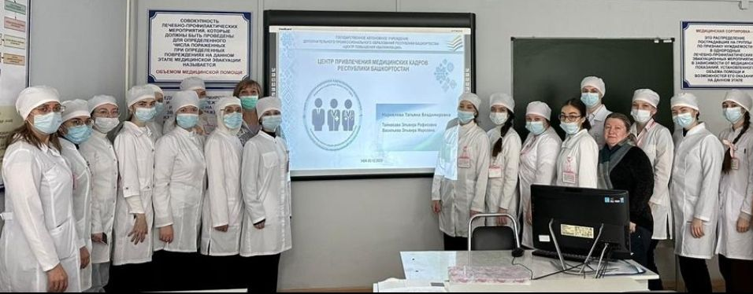
Анализ анкетирования выпускников медицинских колледжей,
подведомственных Минздраву Республики Башкортостан, 2024 г.
(17.11. – 26.12.2023)
Анализ анкетирования выпускников медицинских колледжей,
подведомственных Минздраву Республики Башкортостан, 2024 г.
(17.11. – 26.12.2023)
296 чел.(17%)

Slide 8
КОМПЛЕКС МЕР ПО ПРИВЛЕЧЕНИЮ МЕДИЦИНСКИХ РАБОТНИКОВ
ФЕДЕРАЛЬНЫЕ ПРОГРАММЫ
«ЗЕМСКИЙ ДОКТОР»
«ЗЕМСКИЙ ФЕЛЬДШЕР»
РЕГИОНАЛЬНАЯ ПРОГРАММА
«ЗЕМСКИЙ ФЕЛЬДШЕР»
В 2023 году получили:
по 500 тыс. – 33 фельдшера, акушерки
В 2023 году получили:
по 1,5 млн. – 83 врача
по 1 млн. – 62 врача
по 750 тыс. – 49 фельдшеров, акушерок, медсестер
по 500 тыс. – 19 фельдшеров, акушерок, медсестер
ПРЕДОСТАВЛЕНИЕ СЕРТИФИКАТА НА ОБУЧЕНИЕ ПО ПРОГРАММАМ СРЕДНЕГО ПРОФЕССИОНАЛЬНОГО ОБРАЗОВАНИЯ ДЛЯ ДЕТЕЙ УЧАСТНИКОВ СВО
РЕГИОНАЛЬНАЯ ПРОГРАММА
44
3 млн руб. при условии трудоустройства в МО МЗ РБ, по которым численность прикрепленных застрахованных лиц составляет менее 25 тыс.чел.
(Постановление Правительства РБ № 44)
ЦЕЛЕВОЕ ОБУЧЕНИЕ

Slide 9
ДОПОЛНИТЕЛЬНЫЕ МЕСТНЫЕ МЕРЫ СОЦИАЛЬНОЙ
И МАТЕРИАЛЬНОЙ ПОДДЕРЖКИ МЕДИЦИНСКИХ КАДРОВ
ПРЕДОСТАВЛЕНИЕ ЕДИНОВРЕМЕННЫХ ПОДЪЕМНЫХ ВЫПЛАТ
Акъяpская ЦРБ, Учалинская ЦГБ, ГБ г. Кумертау, ГБ г. Салават, Буздякская ЦРБ, Кигинская ЦРБ
ДОПОЛНИТЕЛЬНЫЕ ДЕНЕЖНЫЕ НАДБАВКИ МОЛОДЫМ СПЕЦИАЛИСТАМ
Аскинская ЦРБ, Бирская ЦРБ, Верхнеяркеевская ЦРБ, Дюpтюлинская ЦРБ, Иглинская ЦРБ, Кигинская ЦРБ. Миякинская ЦРБ, Шаранская ЦРБ, ДП № 2, ДП № 5, ДП № 3, Поликлиника № 50, Башфармация, Большеустьикинская ЦРБ, Акъярская ЦРБ, Архангельская ЦРБ, Баймакская ЦРБ, Балтачевская ЦРБ, Белебеевская ЦРБ, Белорецкая ЦРБ, Давлекановская ЦРБ, Зилаиpская ЦРБ, Исянгуловская ЦРБ, Краснокамская ЦРБ, Кушнаренковская ЦРБ, Мелеузовская ЦРБ, Мраковская ЦРБ, Раевская ЦРБ, Туймазинская ЦРБ, Чишминская ЦРБ, Шаpанская ЦРБ, Языковская ЦРБ, ГДКБ №17, ДБ г. Стерлитамак, СП №6 г. Уфа, ГКПЦ г. Уфы, РВФД, РКВД, Башфармация, ССМП г. Стерлитамак, РКИБ, СПБ, РКБ № 2, ГБ №1 г. Октябрьский, ГБ г. Нефтекамск, ГБ г. Салават, ГКБ № 18, ГКБ №8, ГКБ Демского района, ЦГБ г. Сибай
ДОПОЛНИТЕЛЬНЫЕ ДЕНЕЖНЫЕ НАДБАВКИ ЗА РАБОТУ В СЕЛЬСКОЙ МЕСТНОСТИ
Аскаровская ЦРБ, Архангельская ЦРБ, Аскаровская ЦРБ, Аскинская ЦРБ, Балтачевская ЦРБ, Буздякская ЦРБ, Бураевская ЦРБ, Верхне-Татышлинская ЦРБ, Верхнеяркеевская ЦРБ, Кигинская ЦРБ, Краснокамская ЦРБ, Месягутовская ЦРБ, Раевская ЦРБ, Стеpлибашевская ЦРБ, Толбазинская ЦРБ, Санаторий «Толпар», ГБ Г. Кумертау
БЕСПЛАТНОЕ ПРЕДОСТАВЛЕНИЕ СЛУЖЕБНОГО ЖИЛЬЯ И ЗЕМЕЛЬНЫХ УЧАСТКОВ
Кигинская ЦРБ, АКЪЯPСКАЯ ЦРБ, Архангельская ЦРБ, Аскинская ЦРБ, Бакалинская ЦРБ, Белебеевская ЦРБ, Белокатайская ЦРБ, Бижбулякская ЦРБ, Благовещенская ЦРБ, Большеустьикинская ЦРБ, Буpзянская ЦРБ, Буздякская ЦРБ, Бураевская, Верхне-Татышлинская ЦРБ, Верхнеяркеевская ЦРБ, Ермекеевская ЦРБ, Иглинская ЦРБ, Исянгуловская ЦРБ, Ишимбайская ЦРБ, Каpаидельская ЦРБ, Калтасинская ЦРБ, Кармаскалинская ЦРБ, Краснокамская ЦРБ, Красноусольская ЦРБ, Кушнаренковская ЦРБ, ЦРБ, Мелеузовская ЦРБ, Месягутовская ЦРБ, Стеpлибашевская ЦРБ, Толбазинская ЦРБ, Туймазинская ЦРБ, Чекмагушевская ЦРБ, Языковская ЦРБ, Янаульская ЦРБ, ДБ Г. Стерлитамак, Санаторий Якты-куль, РКПБ, РДКБ, ГБ Г. Кумертау, ГБ №1 Г. Октябрьский, ГБ Г. Салават, ГКБ № 1 Г. Стерлитамак, Учалинская ЦРБ
КОМПЕНСАЦИЯ РАСХОДОВ НА ОПЛАТУ ЖИЛИЩНО-КОММУНАЛЬНЫХ УСЛУГ
Архангельская ЦРБ, Аскинская ЦРБ, Балтачевская ЦРБ, Белебеевская ЦРБ, Белорецкая ЦГКБ, Бижбулякская ЦРБ, Большеустьикинская ЦРБ, Буpзянская ЦРБ, Верхне-Татышлинская ЦРБ, Верхнеяркеевская ЦРБ, Зилаиpская ЦРБ, Малоязовская ЦРБ, Нуримановская, Раевская ЦРБ, Стеpлибашевская ЦРБ, Федоpовская ЦРБ, Санаторий «Толпар»
ВНЕОЧЕРЕДНОЕ ПРЕДОСТАВЛЕНИЕ МЕСТА В ДДУ
Акъяpская ЦРБ, Архангельская ЦРБ, Баймакская ЦРБ, Бакалинская ЦРБ, Белебеевская ЦРБ, Белокатайская ЦРБ, Белорецкая ЦГКБ, Бижбулякская ЦРБ, Благовещенская ЦРБ, Большеустьикинская ЦРБ, Буpзянская ЦРБ, Буздякская ЦРБ, Верхне-Татышлинская ЦРБ, Верхнеяркеевская ЦРБ, Давлекановская ЦРБ, Ермекеевская ЦРБ, Зилаиpская ЦРБ, Исянгуловская ЦРБ, Ишимбайская ЦРБ, Калтасинская ЦРБ, Кармаскалинская ЦРБ, Красноусольская ЦРБ, Кушнаренковская ЦРБ, Малоязовская ЦРБ, Мелеузовская ЦРБ, Месягутовская ЦРБ, Раевская ЦРБ, Стеpлибашевская ЦРБ, Толбазинская ЦРБ, Туймазинская ЦРБ, Федоpовская ЦРБ, Чекмагушевская ЦРБ, Чишминская ЦРБ, Шаpанская ЦРБ, Янаульская ЦРБ, ДБ Г. Стерлитамак, Поликлиника №46 Г. Уфа, Санаторий «Сакмар», ГБ Г. Нефтекамск, ГБ Г. Салават, Учалинская ЦРБ, ЦГБ Г. Сибай

Slide 10
ПЛАНЫ НА 2024-2025 гг.
Содействие в профессиональном самоопределении школьников и абитуриентов в поступлении в медицинские сузы и вуз Республики Башкортостан
Развитие ЕИАС для подбора медицинских кадров государственных медицинских организаций Республики Башкортостан
Содействие в трудоустройстве выпускников медицинских образовательных организаций в медицинские организации, подведомственные Министерству здравоохранения Республики Башкортостан
Организация и проведение мероприятий по трудоустройству студентов выпускных курсов медицинских сузов и вуза, соискателей сферы здравоохранения Республики Башкортостан
Укрепление взаимодействия между медицинскими организациями, работодателями, и образовательными организациями в части подготовки, трудоустройства медицинских кадров.

Slide 11
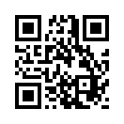
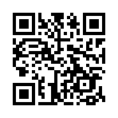
Наши контакты
Остались вопросы?
Наши специалисты с радостью предоставят вам всю необходимую информацию
Центр привлечения медицинских кадров
Адрес: г. Уфа, ул. проезд Лесной, д.3, корп.1, каб.№107
+7 (347) 246-60-51
centerpmk@mail.ru

